Slide 1

BÀI GIẢNG GIẢI TÍCH 1
ĐẠI HỌC KINH TẾ QUỐC DÂN
Chương 4: CỰC TRỊ HÀM NHIỀU BIẾN
§1: Cực trị không có điều kiện ràng buộc

Slide 2
I. Khái niệm cực trị
Cho hàm số w = f(x₁,x₂, …,x_{n}) xác định và liên tục trong miền
D = {M(x₁,x₂,…,x_{n}): a_{i} < x_{i} < b_{i}, i = 1, 2, …, n}
Định nghĩa:
Hàm số w = f(x₁,x₂,…,x_{n}) được gọi là đạt giá trị cực đại (cực tiểu) tại điểm A(a₁,a₂,…,a_{n}) nếu tồn tại số δ > 0 sao cho :
f(x₁,x₂,…,x_{n}) < f(a₁,a₂,…,a_{n})
(>)
với mọi M(x₁,x₂,…,x_{n}) ∈ D thỏa mãn 0 <d(M,A) < δ.
Cực đại và cực tiểu gọi là cực trị của hàm số.

Slide 3
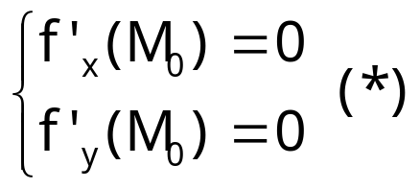
II. Cực trị hàm hai biến số
1. Điều kiện cần
Giả sử hàm số w = f(x,y) xác định, liên tục và có các đạo hàm riêng theo các biến trên miền D ⊂ R².
Định lý 1:
Điều kiện cần để w = f(x,y) đạt cực trị tại điểm M₀(x₀;y₀)∈D là:
Điểm M₀(x₀;y₀) thỏa mãn điều kiện (*) được gọi là điểm dừng của hàm f.

Slide 4
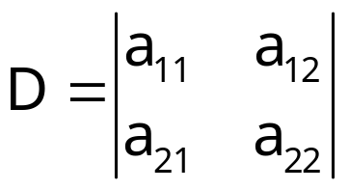
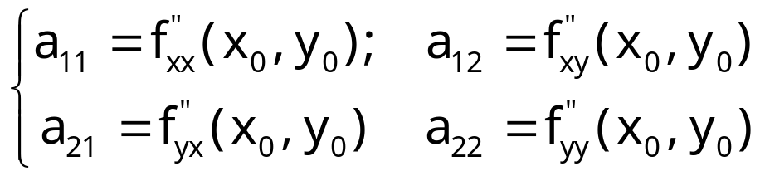
II. Cực trị hàm hai biến số
2. Điều kiện đủ
Giả sử M₀(x₀,y₀) là một điểm dừng hàm số w = f(x,y) và f có tất cả các đạo hàm riêng cấp hai tại M₀(x₀,y₀).
Xét định thức:
trong đó:
Định lý 2:
Nếu D < 0 thì f không đạt cực trị tại M₀(x₀,y₀).
Nếu D > 0 và a₁₁ < 0 thì f đạt cực đại tại M₀(x₀,y₀)
Nếu D > 0 và a₁₁ > 0 thì f đạt cực tiểu tại M₀(x₀,y₀)

Slide 5
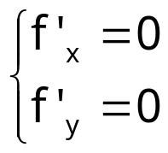
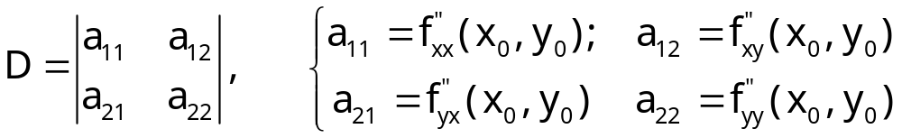
II. Cực trị hàm hai biến số
Quy tắc thực hành: Tìm cực trị của hàm số w = f(x,y)
1) Tìm điểm dừng
Giải hệ: ⇒ nghiệm M(x₀;y₀) gọi là điểm dừng của f.
2) Điều kiện đủ
Tính các đạo hàm riêng cấp hai của f.
Tại điểm dừng M(x₀;y₀) ta lập định thức:
3) Kết luận
D < 0 ⇒ f không đạt cực trị tại M₀(x₀,y₀).
D > 0 và a₁₁ < 0 ⇒ f đạt cực đại tại M₀(x₀,y₀)
D > 0 và a₁₁ > 0 ⇒ f đạt cực tiểu tại M₀(x₀,y₀)

Slide 6
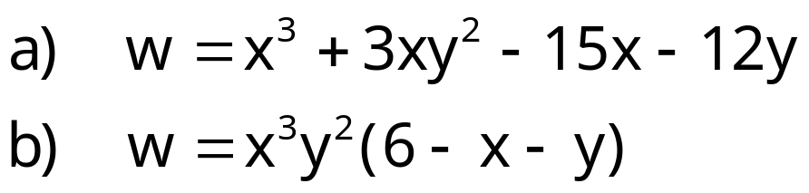
Bài tập
Tìm cực trị của các hàm số

Slide 7
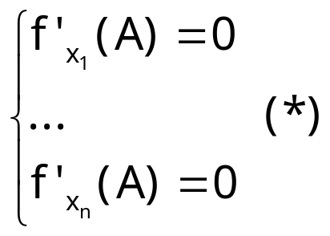
III. Cực trị hàm n biến số (n>2)
1. Điều kiện cần
Giả sử hàm số w = f(x₁,x₂,...,x_{n}) xác định, liên tục và có các đạo hàm riêng theo các biến trên miền D ⊂ R^{n}.
Định lý 1:
Điều kiện cần để f đạt cực trị tại điểm A(a₁,a₂,...,a_{n})∈D là:
Điểm A(a₁,a₂,...,a_{n}) thỏa mãn điều kiện (*) được gọi là điểm dừng của hàm f.

Slide 8
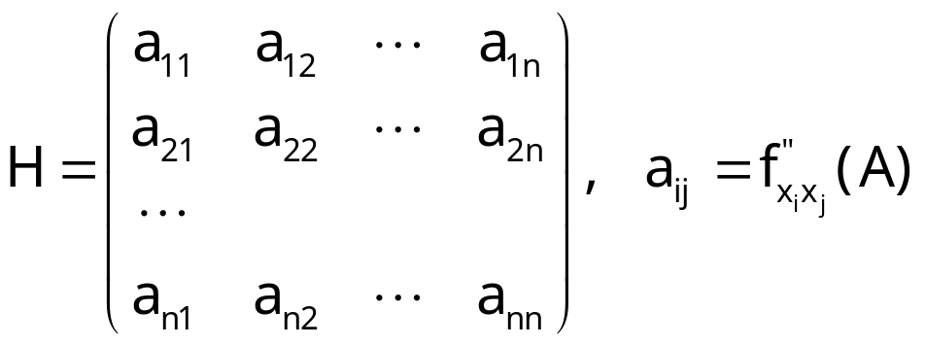
II. Cực trị hàm n biến số
2. Điều kiện đủ
Giả sử A(a₁,a₂,...,a_{n}) là một điểm dừng hàm số w =f(x₁,x₂,...,x_{n}) và f có tất cả các đạo hàm riêng cấp hai tại A(a₁,a₂,...,a_{n})
Xét ma trận:
Gọi D₁,D₂,..., D_{n} là các định thức con chính các cấp của H.
Định lý 2:
  Nếu D₁>0, D₂>0,..., D_{n}>0 thì f đạt cực tiểu tại A
  Nếu D₁<0, D₂>0,..., (-1)^{n}D_{n}>0 thì f đạt cực đại tại A

Slide 9
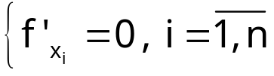
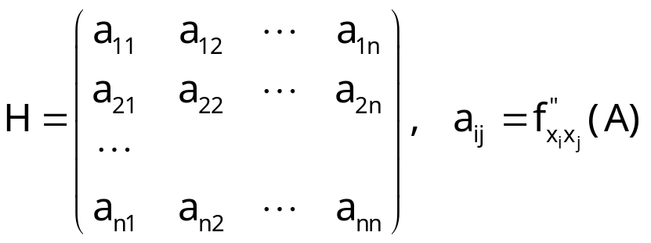
Thực hành tìm cực trị hàm n biến số
1) Tìm điểm dừng
Giải hệ: ⇒ điểm dừng A(a₁,a₂,...,a_{n})
2) Điều kiện đủ
Tính các đạo hàm riêng cấp hai của f.
Tại điểm dừng A(a₁,a₂,...,a_{n}) ta lập ma trận:
Tính các định thức con chính D₁,D₂,...,D_{n} của H.
3) Kết luận
  Nếu D₁>0, D₂>0,..., D_{n}>0 thì f đạt cực tiểu tại A
  Nếu D₁<0, D₂>0,..., (-1)^{n}D_{n}>0 thì f đạt cực đại tại A

Slide 10
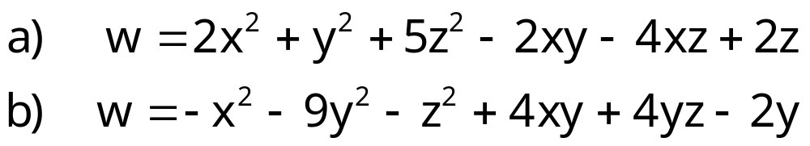
Bài tập
Tìm cực trị của các hàm số

Slide 11
IV. Bài toán cực trị toàn thể
Tìm GTLN và GTNN của hàm số:
w = f(x₁,x₂,...,x_{n}) trên miền D ⊂ R^{n}.
Định lý:
Giả sử f chỉ có một điểm dừng duy nhất A(a₁,a₂,…,a_{n}) trong miền D và điều kiện đủ được thoả mãn tại mọi điểm thuộc miền D. Khi đó:
Nếu f đạt cực đại tại A thì f(A) là giá trị lớn nhất của hàm số trong miền D.
Nếu f đạt cực tiểu tại A thì f(A) là giá trị nhỏ nhất của hàm số trong miền D.

